Slide 1
Elastos Widget运营支持系统的研究与实现
答辩人：周平东
导师：陈榕

Slide 2
主要内容
课题背景
研究意义
Elastos Widget介绍
运营支持系统构成
运营支持系统的实现

Slide 3
课题背景
手机硬件条件提高
第三代移动通信技术
手机软件需求增加
应用软件商店出现

Slide 4
研究意义
使手机用户能更方便的获取手机软件
降低软件的开发门槛，使软件开发的参与者增多，满足用户个性化需求的同时也使软件更加丰富和多样化

Slide 5
Elastos Widget介绍
Elastos Widget概况
Xmlglue 引擎
Elastos Widget的特点

Slide 6
Elastos Widget概况
Elastos Widget的中文名叫做酷件，是运行在Elastos平台上的Widget
开发语言是XML+Lua
文件格式是.wgt，是由源代码和资源文件以zip格式压缩得到

Slide 7
Xmlglue引擎
Xmlglue是Elastos平台上的Widget引擎，通过Xmlglue，Widget不仅可以使用平台所提供的功能接口，比如Elastos平台的图形系统接口、文件系统接口和数据库系统接口等，还可以使用用户自定义的接口。

Slide 8
Elastos Widget的特点
易开发
结构清晰
功能强大
效果绚丽

Slide 9
运营支持系统构成
背包
商店
邮箱
联系人

Slide 10
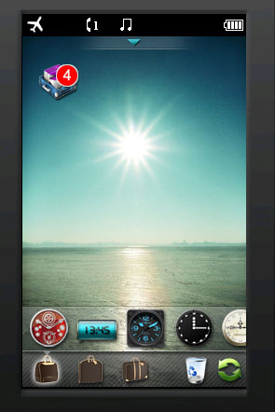
背包
背包是用户用来放置
Widget的容器，用户所有
的Widget都可以从背包中
找到并运行。用户购买的
和被赠送的Widget都会被
放进背包中。

Slide 11
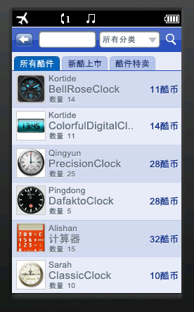
商店
商店是用户出售和购买
Widget的媒介，与Apple
的App store是一个概念。
商店里面罗列了当前服务
器上可以购买到的全部
Widget

Slide 12
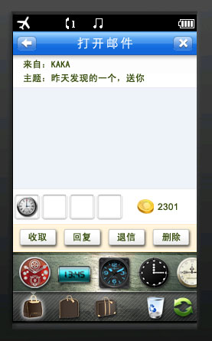
邮箱
邮箱是Widget用户间分
享Widget的媒介，用户可
以将自己喜欢的Widget
通过邮箱赠送给好友

Slide 13
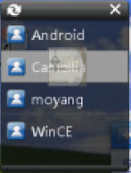
联系人
联系人类似与电话簿，里面
记录了好友的联系方式。只不
过电话薄里记录的是好友的电
话号码，而联系人里记录的好
友在运营支持系统上注册的帐
号

Slide 14
运营支持系统的实现
服务器
客户端

Slide 15
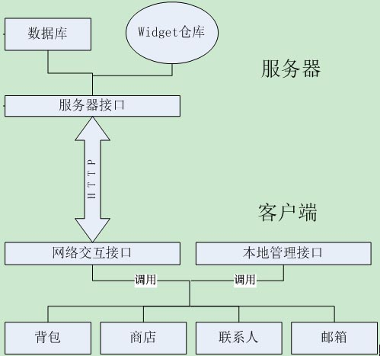
运营支持系统的实现

Slide 16
服务器端接口设计
用户登录
login?uname=xxx&passwd=xxx
读取用户背包信息
listBagContents?username=xxx
购买Widget
buyWidget?wid=xxx&number=xxx
……
……

Slide 17
客户端实现
网络交互接口
本地管理接口
用户界面

Slide 18
网络交互接口
网络交互接口是客户端通过服务器接口与服务器交互数据的通道，本地的一切和网络相关的操作都要通过网络交互接口间接的调用到服务器接口。

Slide 19
网络交互接口
用户登录
LogOn(
[in] WString userName,
[in] WString userPassword)
购买Widget
BuyWidget(
[in] WString widgetId,
[in] WString number)

Slide 20
网络交互接口
下载Widget
DownloadWidget(
[in] WString widgetId,
[in] WString widgetName,
[out] Boolean *existed)
……
……
……

Slide 21
本地管理接口
本地管理分为运行时管理和文件管理两部分。
运行时管理
指的是Widget在本地运行时的管理，包括Widget的运行、Widget的关闭、Widget主窗口大小的获取以及Widget主窗体坐标的设置等等。
文件管理
指的是Widget文件的删除和Widget图标的获取

Slide 22
运行时管理接口
运行Widget
RunWidget(
[in] WString widgetName,
[in] WString widgetRootDir,
[in] Int32 x,
[in] Int32 y,
[in] WString widgetArg,
[in] IForm *parentForm)

Slide 23
运行时管理接口
获取手机屏幕的大小
GetScreenSize(
[out] Int32 *nWidth,
[out] Int32 *nHeight)
……
……
……

Slide 24
文件管理接口
删除Widget文件
  DeleteWidgets(
[in] WString widgetRootDir,
[in] WString widgetName,
[out] DeleteFileRet *retCode)
……
……
……

Slide 25
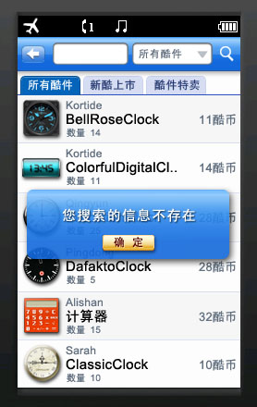
用户界面
用户界面是直接展现给用
户的部分，是用户和程序交
互的窗口。我们的用户界面
也是以Widget的形式实现。

Slide 26
谢谢！

